Slide 1
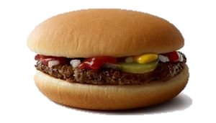


Write your answers on your sheet
1.)
2.)
3.)
+
=
13
+
=
20
+
= ____

Slide 2
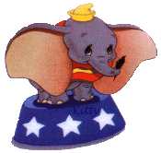

Write your answers on your
1.)
2.)
3.)
+
=
16
+
=
12
+
= _____

Slide 3


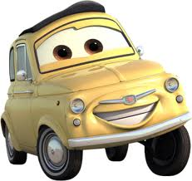
Write your answers on your sheet
1.)
2.)
3.)
+
=
19
+
=
15
+
= ____

Slide 4

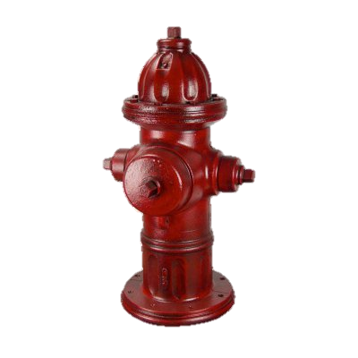
Write your answers on your
1.)
2.)
3.)
+
=
14
+
=
12
+
= ______

Slide 5
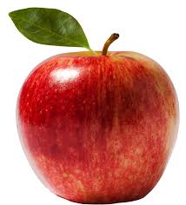

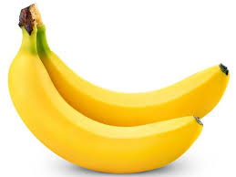
Write your answers on your sheet
1.)
2.)
3.)
+
=
14
+
=
8
+
= ____

Slide 6

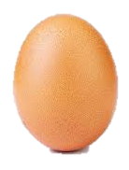
Write your answers on your sheet
1.)
2.)
3.)
+
+
=
15
+
=
10
+
= ____

Slide 7



Write your answers on your
1.)
2.)
3.)
+
=
12
+
=
10
+
= ______

Slide 8


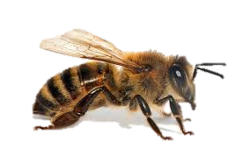
Write your answers on your
1.)
2.)
3.)
+
=
7
+
=
8
+
= _____

